Slide 1

Základy molekulární biofyziky, fyzika krevního oběhu

Slide 2
Fyzikální veličiny v klinické praxi
Tlak v těle
Krev jako tekutina
Akční potenciály práce srdce
Osmotický tlak
Termodynamika
Proudění krve
Plyny k tekutinách

Slide 3
Tlaky v lidském těle
Tlak v oku, přední a zadní segment oční
Tlak a plíce, intrapleurální prostor
Tlak v GIT, plynatost
Tlak krevní, hypertenze a hypotenze
Nitrolební tlak
Tlak v kloubu, v tekutině a tlak dotykem
Měření tlaku metody se liší

Slide 4
Tlaky v lidském těle (PASCALŮV ZÁKON )
Tlak vyvolaný vnější silou působící na povrch kapaliny je ve všech místech a ve všech směrech kapalného tělesa stejný.
- tlak p charakterizuje stav kapaliny v klidu
- tlak měříme manometry
- velikost tohoto tlaku nezávisí na objemu ani hustotě kapaliny
- využití Pascalova zákona - hydraulická a pneumatická zařízení

Slide 5
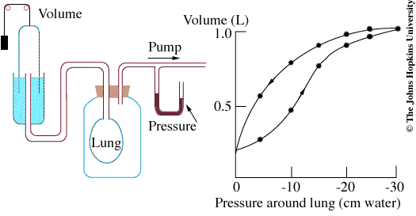

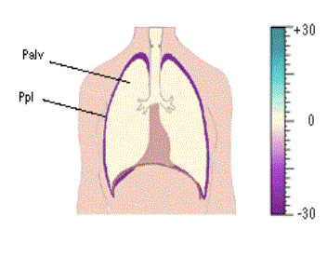

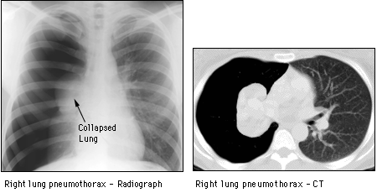
Tlak a plíce, intrapleurální prostor
25000 krát za den dech, 10000 litrů vzduchu.
Intrapleurální tlak je 5 až 10 mg Hg
Astma-odpor vzduchu
Fibrosa plic elasticita
klesá

Slide 6
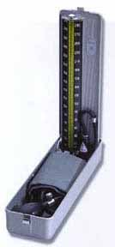
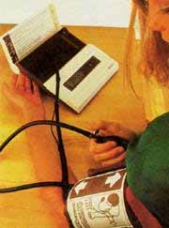
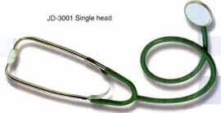
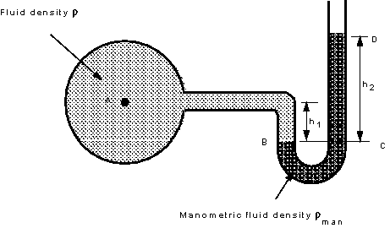
Měření tlaku

Slide 7
Fyzikální veličiny v klinické praxi
Tlak v těle
Krev jako tekutina
Akční potenciály práce srdce
Osmotický tlak
Termodynamika
Proudění krve
Plyny k tekutinách

Slide 8
Krev jako tekutina 1
Srdeční výdej = tep x ejekční objem
-5,8 litr/min = 72 tepů/min x 80 ml/tep
Tlak síla na plochu
U cév je nutné počítat: T
Povrchové napětí síla na jednotku délky
Práce a energie
Výkon je 1,2 W
Hustota krve ρ = 1 040 kg/m³
Viskozita závisí na HTK
80 % krve v systémovém oběhu
-15 % arterie -10 % kapiláry -75 % žíly
20% plicní (malý) oběh
-46 % arterie - 8 % kapiláry -46 % žíly

Slide 9
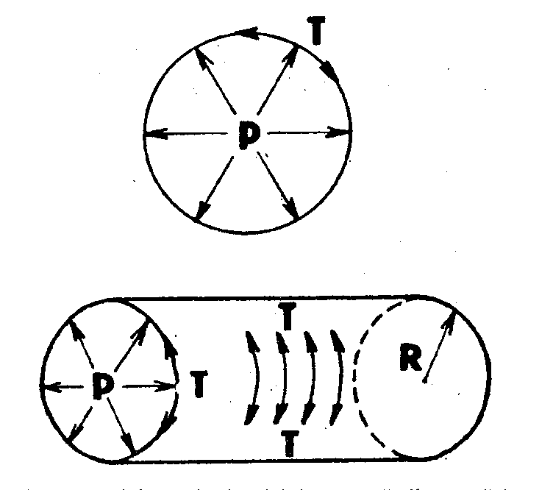
Tlak a napětí
Laplaceův zákon. Vztah mezi napětím T (N.m-1) ve stěně pružné membrány uzavírající objem kapaliny s rozdílem tlaků P (Pa) uvnitř a vně membrány je dán rovnicí
Objemový tok. Objem ΔQ kapaliny, která protéká přímou trubicí o poloměru R, délce L při tlakovém spádu ΔP za čas Δt je dán Poiseuillovým – Hagenovým vztahem

Slide 10
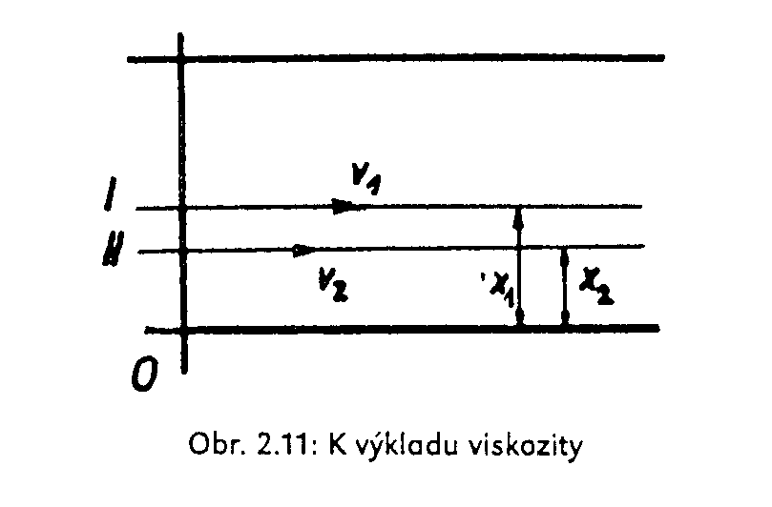
Krev jako tekutina 3
Plasma + erytrocyty + leukocyty + destičky
5x10⁶/mm³ 7x10³/mm³ 2x10⁵/mm³
Plasma: H₂O + minerály + bílkoviny , Hematokrit = objem_{ery}/objem_{celkový}
Viskozita rheologický parametr síla tření mezi dvěma vrstvami o jednotkové ploše, jeli rozdíl rychlostí 1m/s
Rychlost sedimentace – úměrná rozdílu hustot, gravitaci, druhé mocnině poloměru, a nepřímo viskozitě

Slide 11
Traspotní jevy - Viskozita
Viskozita rheologický parametr síla tření mezi dvěma vrstvami o jednotkové ploše, jeli rozdíl rychlostí 1m/s
σ = F/A (Pa),
η je koeficient tření nebo viskozita, a výraz Δv/Δx je v limitě pro Δv → 0 a Δx → 0 roven vektoru gradientu rychlosti (grad v) ve směru x.

Slide 12
Traspotní jevy - Viskozita
Viskozita rheologický parametr síla tření mezi dvěma vrstvami o jednotkové ploše, jeli rozdíl rychlostí 1m/s
σ = F/A (Pa),
Kromě této tzv. dynamické viskozity η, se též užívá kinematická viskozita ν, definovaná jako dynamická viskozita dělená hustotou ρ
Pokud se hovoří pouze o viskozitě, rozumí se viskozita dynamická.
Jednotkou dynamické viskozity je pascalsekunda, Pa.s. Hlavní jednotkou kinematické viskozity je m2.s-1

Slide 13
Viskozita krve
Viskozita kapalin – byla probírána u krve:
zvyšuje se při více ERY
Je větší ve středu trubice, kde jsou partikule, u stěn je plasma
S teplotou viskozita klesá
Viskozita je vyšší při více bílkovinách
Hodnota je asi 5 až 6 vyšší než voda

Slide 14
Difuze
1. Fickův zákon
hustotu difuzního toku (n/A),
vyjádřenou v molech na m2 za sekundu
Konstanta D se nazývá difuzní koeficient (m2.s-1)
Difuze je jedním z nejdůležitějších fyzikálních procesů, umožňuje pohyb látek uvnitř buněk
V živých organismech je ovlivněna mnoha faktory, které znemožňují přesný výpočet její rychlosti, přesto však můžeme z hodnot difúzních koeficientů usuzovat na rychlost četných životních procesů

Slide 15
Vedení tepla
předávají kinetickou energii následkem vzájemných srážek
λ je koeficient tepelné vodivosti, tepelná vodivost
Q je teplo (J)
λ – rozměr W.m⁻¹.K⁻¹
^{Transportní jevy}
  ^{Difuze}
  ^{Viskozita}
  ^{Vedení tepla}

Slide 16
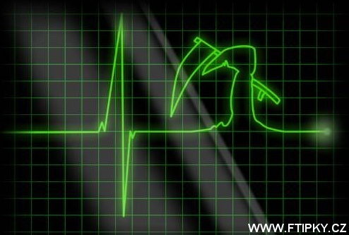
Fyzikální veličiny v klinické praxi
Tlak v těle
Krev jako tekutina
Akční potenciály práce srdce
Osmotický tlak
Termodynamika
Proudění krve
Plyny k tekutinách

Slide 17
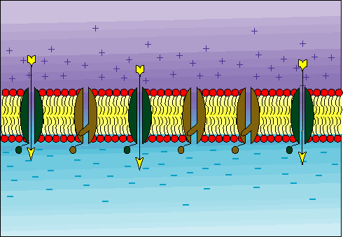
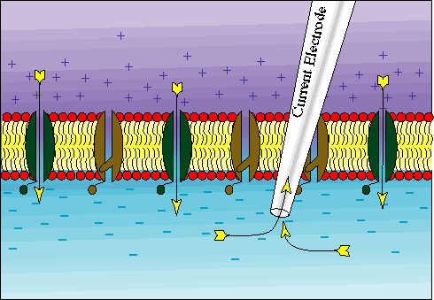
Záporné napětí-70 mV

Slide 18
Rozdíl mezi myocytem a ostatní dráždivou svalovou a nervovou tkání

Slide 19

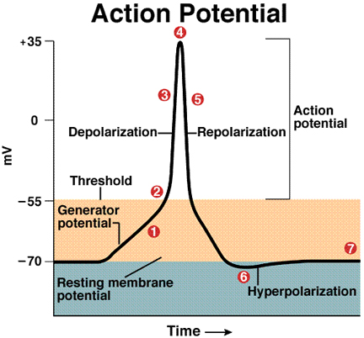
Dva pojmy mezi fyzikou a fyziologií
Dráždivost tkání (např. svalů) vyjádřit pomocí reobáze a chronaxie. proudovými impulsy, existuje určitá hodnota proudu, pod kterou nelze podráždění vyvolat. Ta se nazývá reobáze. Chronaxie je doba nutná k vzniku akčního potenciálu impulzem o dvojnásobku hodnoty reobáze.

Slide 20
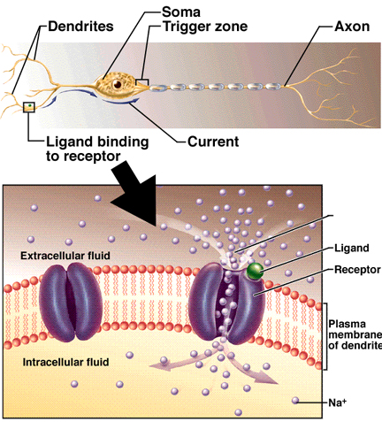
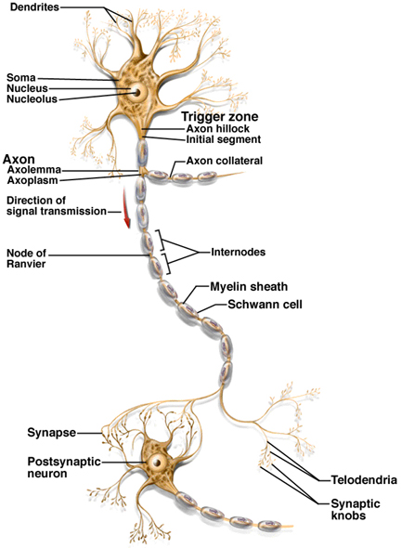

Slide 21

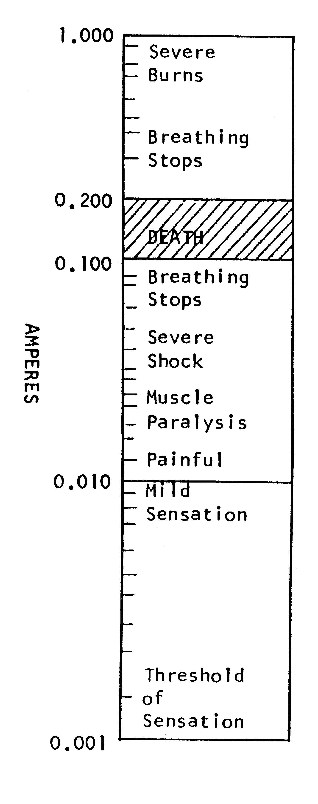
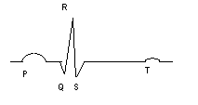
Elektrický proud a popis EKG

Slide 22
Přehled tematických okruhů
EKG
Dočasná kardiostimulace
Elektrická kardioverze
Defibrilace
Trvalá stimulace
Diatermie

Slide 23
E K G
Klasické 12 svodové
Kontinuální monitorování
Centrála pro monitorování arytmií
Monitorování ST úseků

Slide 24
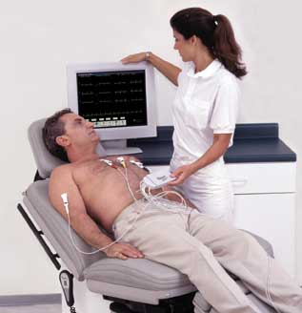
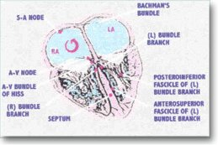
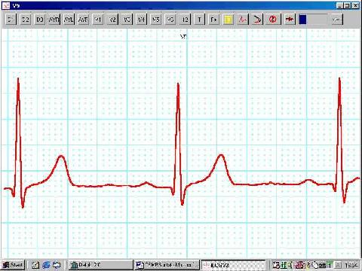
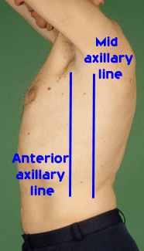
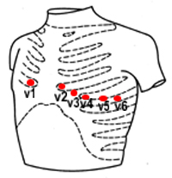
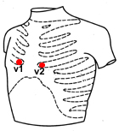
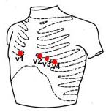
EKG – teorie a praxe

Slide 25
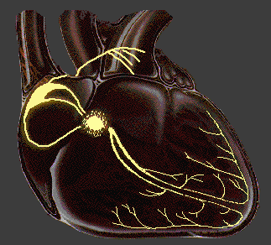
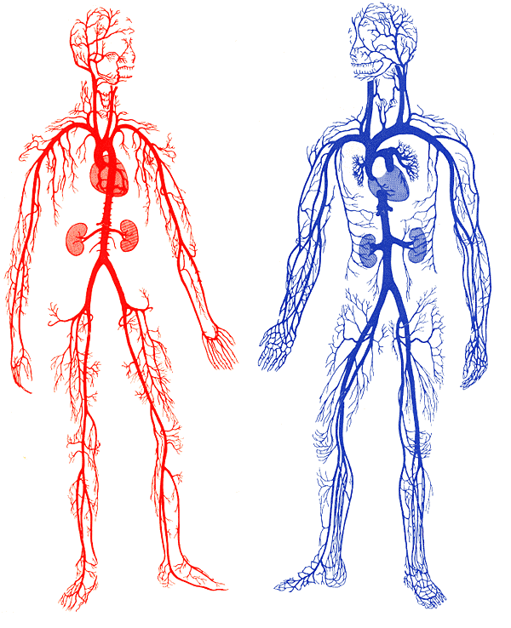
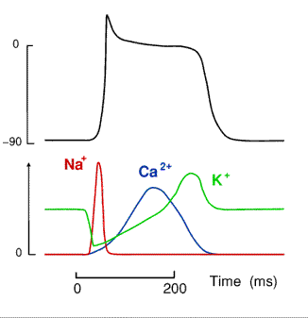

Slide 26
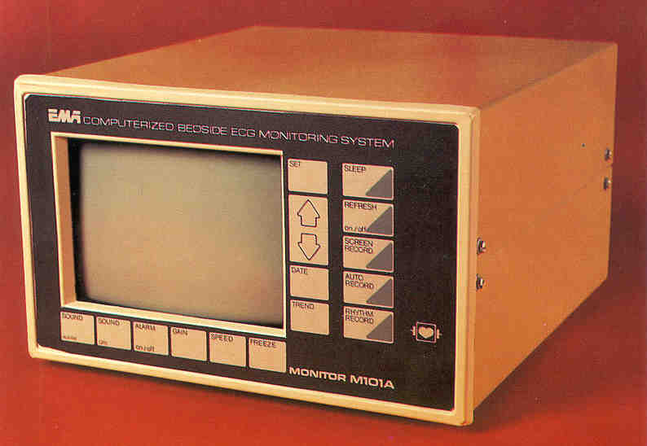
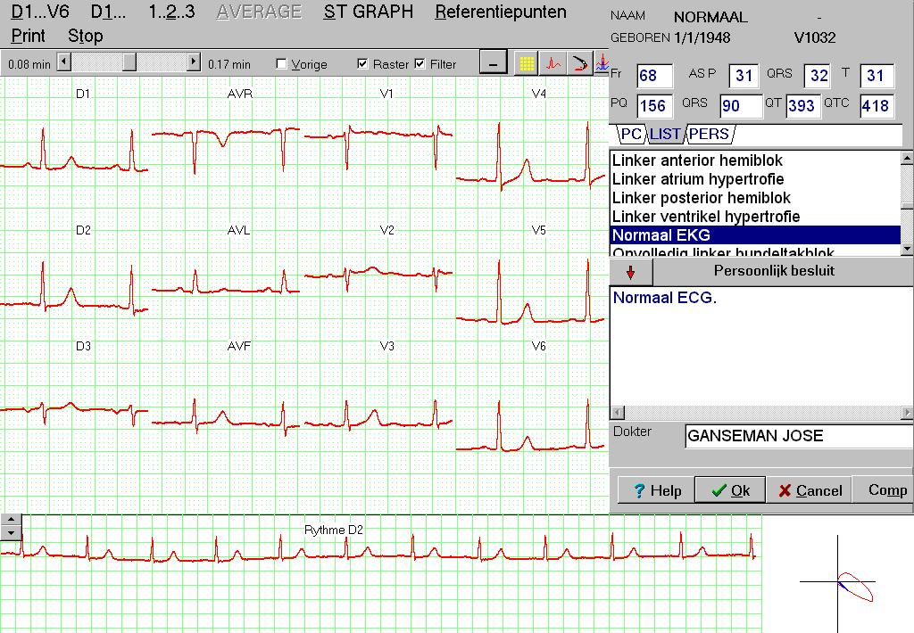
Normální EKG

Slide 27
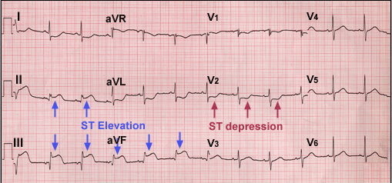
Změny úseku ST

Slide 28
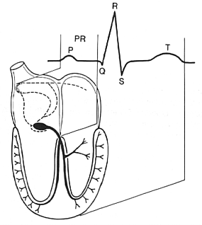
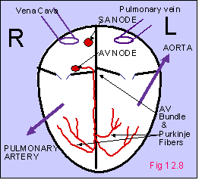
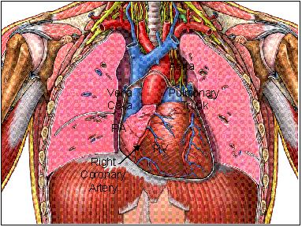
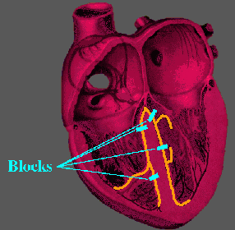
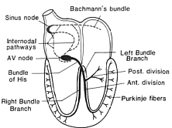
Převodní systém srdeční

Slide 29
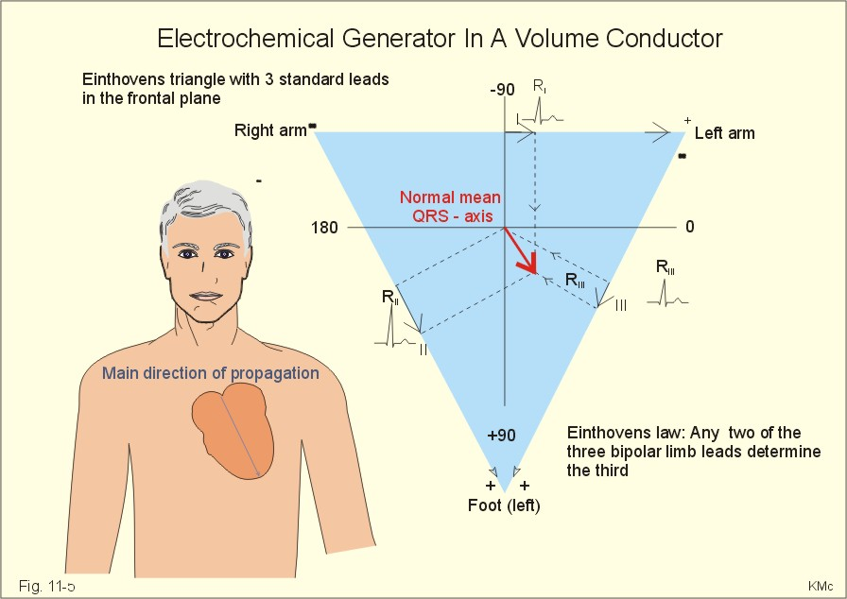

Slide 30
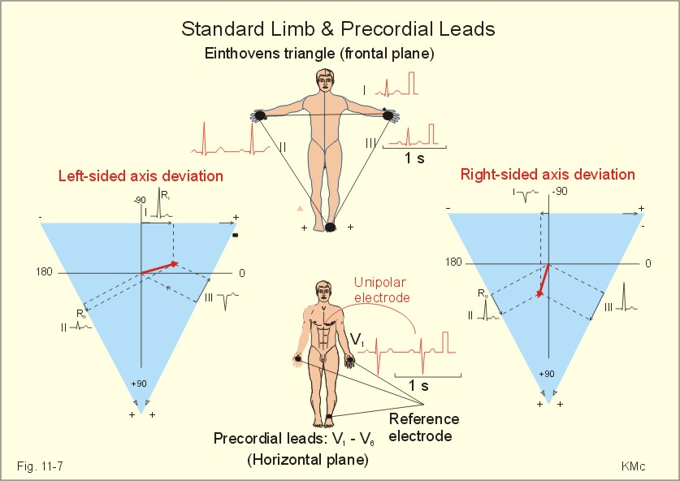

Slide 31
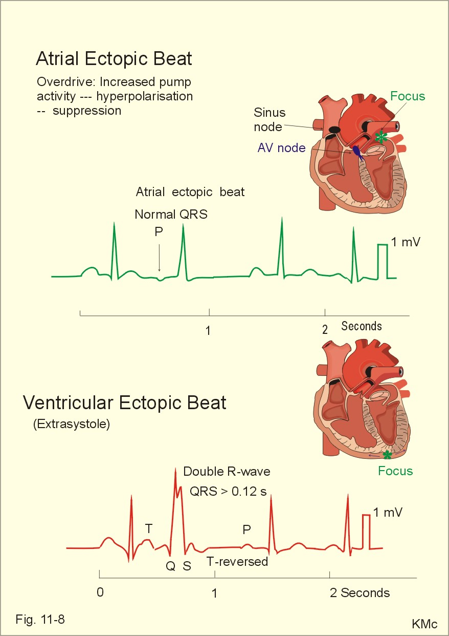
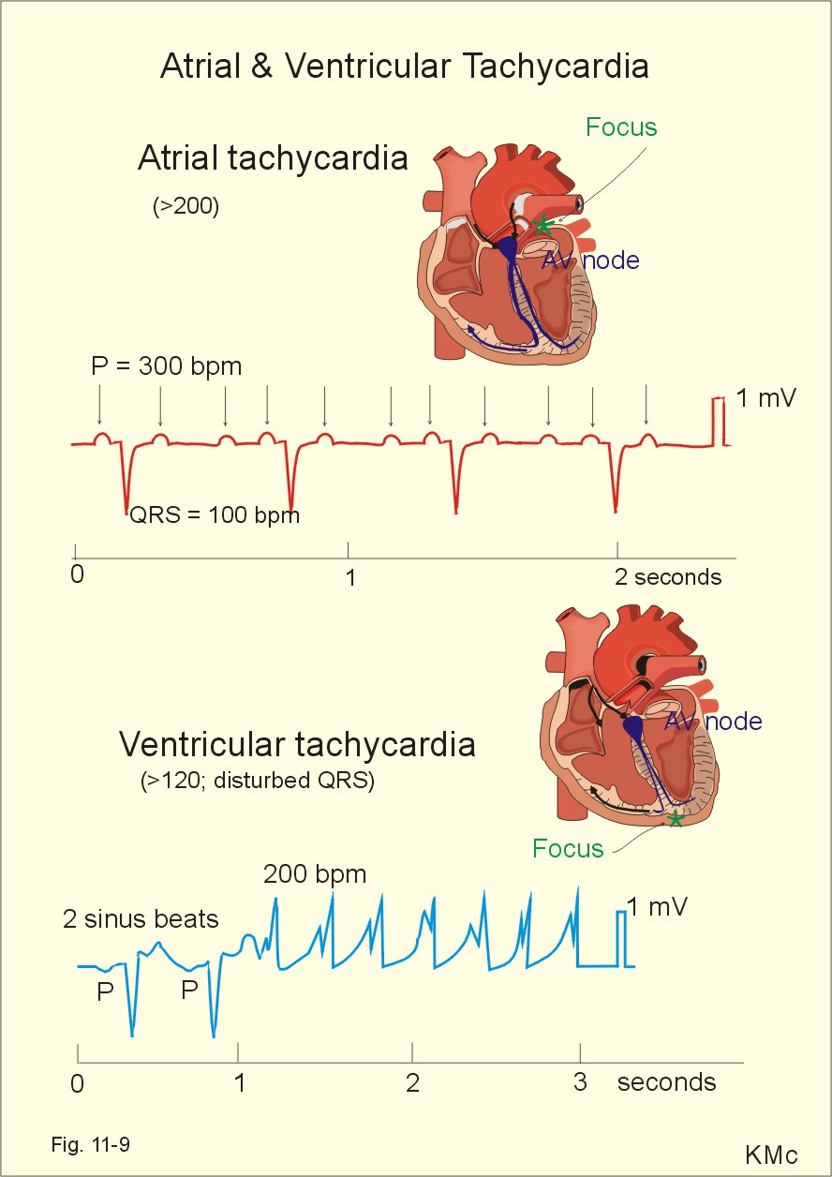

Slide 32
EKG
I
II
III
III
V1-V6
aVF,a VR,aVL
tří bipolárních svodů: svod I - RL, svod II - RF a svod III - FL
Celkem 12 svodů

Slide 33
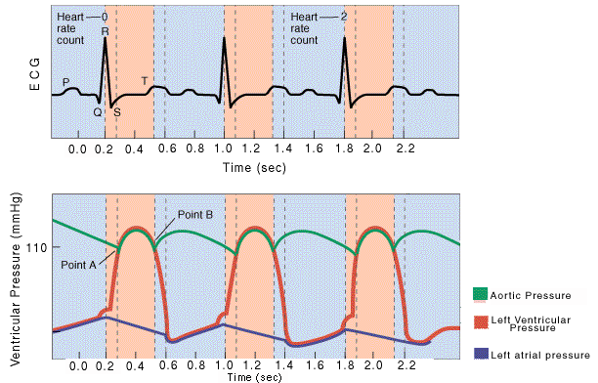
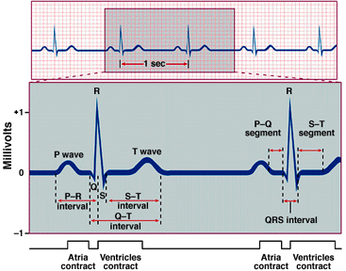

Slide 34
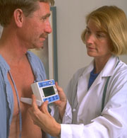
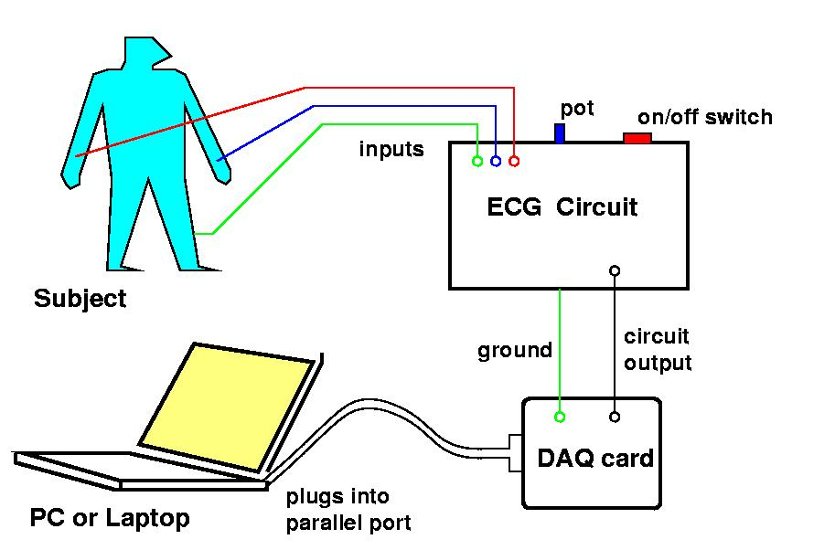
Holterovské monitorování
Záznam 24 hodin,
Počítač zpracuje
ES –komorové a síňové

Slide 35
Kardiostimulace
dočasná intravasální kardiostimulace
dočasná trastorakální kardiostimulace
dočasní jícnová kardiostimulace

Slide 36
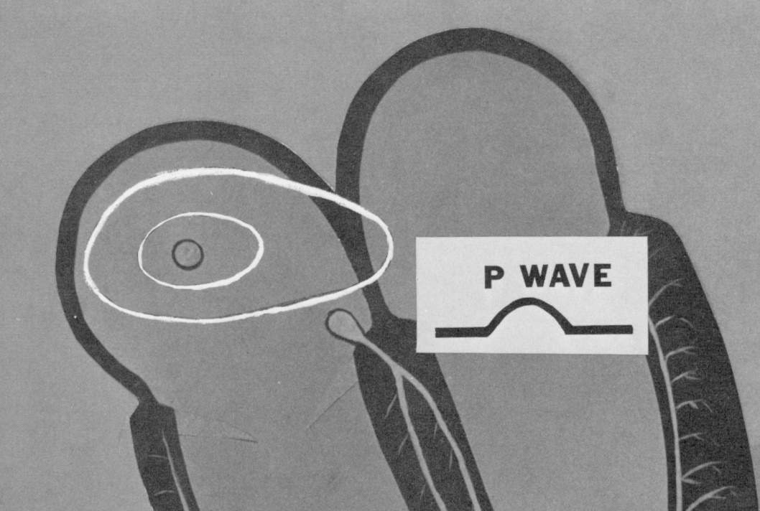
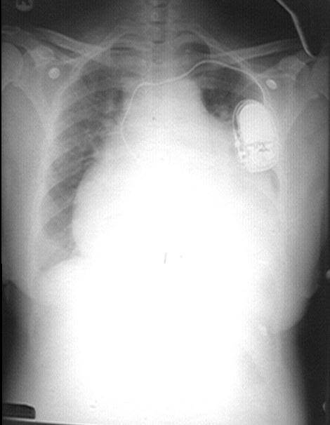

Slide 37
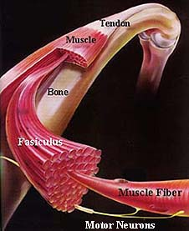
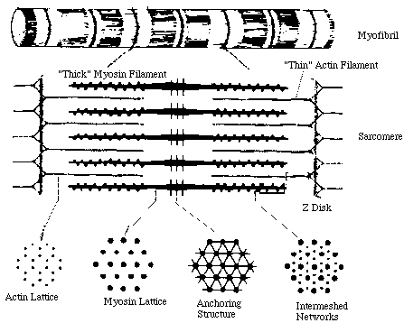
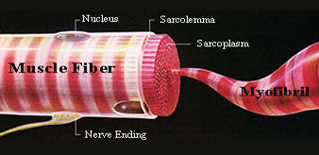
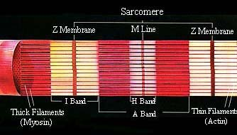


Sval

Slide 38
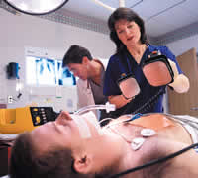


Kardioverze - JIP
Puls má energii 50 Ws až 300 Ws
Synchronizace R vlnou na EKG
Nedotýkat se postele ani pacienta

Slide 39



Slide 40

Defibrilace, kardioverze

Slide 41




EEG - epilepsie

Slide 42





Sběr signálů EEG

Slide 43
Fyzikální veličiny v klinické praxi
Tlak v těle
Krev jako tekutina
Akční potenciály práce srdce
Osmotický tlak
Termodynamika
Proudění krve
Plyny k tekutinách

Slide 44


Osmotický tlak – matematický popis

Slide 45



Osmotický tlak
Semipermeabilní polopropustná stěna či membrána
rozpouštědlo
látka rozpuštěná v roztoku

Slide 46


Osmolarita = molaritě násobené počtem disociovaných iontů
0,3 M glycerin 0,3 Osmol
0,3 M NaCl 0,6 Osmol

Slide 47


Isotonický není isoosmotický
koloidní osmotický tlak
Membrány jsou propustné pro rozpouštědlo

Slide 48
Termodynamika
dU = dQ + dW
matematickým vyjádřením I. termodynamické věty a vyjadřuje zákon zachování energie. Systém může konat práci (-W) jen tehdy, poklesne-li jeho vnitřní energie nebo je – li mu dodáno teplo. V této souvislosti považujeme práci nebo teplo za „+“ jsou–li do systému dodány, za „-“, jsou–li systémem vydány. Stroj, který by vykonával mechanickou práci aniž by spotřeboval odpovídající množství jiné formy energie, by byl v rozporu s I. větou termodynamickou a nazývá se perpetum mobile I. druhu.

Slide 49
Energie J
Práce je makrofyzikální uspořádaná forma energie ze systému co koná na systém co ji bere
Teplo je mikrofyzikální neuspořádaná forma energie mezi systémy, práce se může převést na jakoukolic formu energie, ale teplo ne tam je část může být na makropráci.
Q= přírůstek U + práce
Entalpie – za stejného tlaku – A= p . Δ V
H= U+PV izobarické děje
reversibilní a irever. Děje
tzv. degradace energie – její přeměna část na práci
Specifické teplo – kalorimetrická rovnice –energie ke zvýšení teploty o 1 stupeň 1 Kg látky nebo molu
Skupenské teplo spotřeba energie na přeměnu 1 kg či molu při teplotě tání či tuhnutí.

Slide 50
Energie J
Entalpie – H= U+PV izobarické děje
Volná energie F – práce využitelná při izotermickém ději
Volná entalpie G
Chemický potenciál
Specifické teplo – kalorimetrická rovnice –energie ke zvýšení teploty o 1 stupeň 1 Kg látky nebo molu
Skupenské teplo spotřeba energie na přeměnu 1 kg či molu při teplotě tání či tuhnutí.
Tělo:
1.záření 2.prouděním 3.vedením 4 vypařováním

Slide 51

Termodynamika
Teploměry: jednotka SI základní jednotka kelvin 1 K
K měření délková objemová roztažnost – délková objemová, el. odporu, svítivost.
Termoregulace, - silová zařízení
Sterilizace autoklávy, kalorimetrie.
Léčebné užití tepla – solux infračervené el.mg
Ultrafialové, diatermie, hypertermie
Termodynamické pojmy
– energie, - celková vnitřní + práce, entalpie, entropie, chemický potenciál, volná energie entalpie, učebnice střední školy.

Slide 52
Fyzikální veličiny v klinické praxi
Tlak v těle
Krev jako tekutina
Akční potenciály práce srdce
Osmotický tlak
Termodynamika
Proudění krve
Plyny k tekutinách

Slide 53



Periferní srdce žilní systém, chlopně a tepová vlna, tepna těsně u žíly
Proudění tekutin – laminární turbulentní

Slide 54
Typy proudění ideální kapalinaviskozita 0, realná,
Reynoldovo číslo
R= rychlostxpoloměrxhustota/viskozita
Rychlost m/s
Poloměr m
Hustota kg/m³
Viskozita Ns/m²
Do 100 stacionární do 1000 je laminární a nad 1000 turbulence

Slide 55

Proudění – rovnice: kontinuity a Bernoulliho
rovnice kontinuity:průřezem S1 i S2 proteče za stejný časový interval tekutina o stejné hmotnosti
pro nestlačitelné kapaliny pak platí:
při proudění platí zákon zachování mechanické energie
z rovnice kontinuity vyplývá, že tekutina má v S2 větší rychlost než v S1 ⇒ tekutina má v S2 větší kinetickou energii než v S1 ⇒ při zvýšení kinetické energie se musí snížit tlaková potenciální energie Ep=W=p⋅ΔV

Slide 56
PROUDĚNÍ SKUTEČNÉ (REÁLNÉ) KAPALINY
PROUDĚNÍ IDEÁLNÍCH TEKUTIN
hydrodynamický paradoxon - z Bernoulliho rovnice plyne, že v místě s vyšší rychlosti má kapalina nižší tlak
při velkém zúžení trubice může tlak klesnout pod hodnotu atmosférického tlaku a do trubice je nasáván vzduch.
využití u rozprašovačů, vodních vývěv, karburátoru,... využití hydrodynamického paradoxonu a bernoulliho rovnice: rozprašovač, vodní vývěva, karburátor…..
síly, které brzdí pohyb kapaliny - původ ve vzájemném silovém působení částic kapaliny - síly vnitřního tření, způsobují přeměnu části kinetické energie kapaliny na její vnitřní energii kapalina proudí v trubici různými rychlostmi laminární proudění - při ustáleném proudění a malých rychlostech turbolentní proudění - větší část mechanické energie proudící kapaliny se přeměňuje na vnitřní energii kapaliny

Slide 57


Pohyb tekutiny v kapiláře, zjednodušeně pro dvě veličiny

Slide 58
Technické parametry cirkulace
Céva typ
prů-měr
Celk. řez
V cm 2
Poddíl objemu(%)
Tlak (Hgmm/kPa)
tok (m/s)
Aorta
25 mm
2.5
15
120/80
0.33
Artery
4 mm
20
90/60
Arteriole
30 µm
40
85/30
Capillary
8 µm
2500
5
30>10/4
0.0003
Venule
20 µm
250
59
10-14
Vein
5 mm
80
5- 8
0.006
Vena cava
30 mm
8
0/0
0.22

Slide 59
Vztlak a odpor vody
Předhled našich pojmů a dosud řečeného
Tlak p=ghρ
Rovnice kontinuity, Bernoulliho rovnice
Archimedův zákon vztlak=G ^{x} hustota _{kapaliny}/hustota _{tělesa}
Odpor vody
Síla odporu = c.S.ρ.v²/2g c -je činitel tvaru
Viskozita kapalin – byla probírána
Proudění laminární a turbulentní
Reynoldsovo číslo

Slide 60


Fyzikální veličiny v klinické praxi
Tlak v těle
Krev jako tekutina
Akční potenciály práce srdce
Osmotický tlak
Termodynamika
Proudění krve
Plyny k tekutinách

Slide 61

MOLEKULÁRNÍ BIOFYZIKA
Skupenské stavy hmoty
pV = nRT
Maxwellovo-Boltzmannovo rozdělení
stř.kv.rych.
Nejpravděpodobnější
Průměrná
Střední kvadratická

Slide 62
MOLEKULÁRNÍ BIOFYZIKA
Maxwellovo-Boltzmannovo rozdělení
stř.kv.rych.
k = R/N_{A} = (8.31 J.mol^{–1}.K^{–1})/(6.02x10²³ mol^{–1}) = 1.38x10^{–23} J.K^{–1} je Boltzmannova konstanta a T je absolutní teplota.

Slide 63
MOLEKULÁRNÍ BIOFYZIKA
Skupenské stavy hmoty
pV = nRT
Maxwellovo-Boltzmannovo rozdělení
stř.kv.rych.
Nejpravděpodobnější
Průměrná
Střední kvadratická

Slide 64

Kapalinya tuhé látky
U kapalin - izotropní, nelze zanedbat vzájemnou soudržnost molekul,
Tuhé látky přesné prostorové uspořádání,
Pozor přechlazené kapaliny
"elektronový plyn"
Plasma - fyzikální

Slide 65
Klasifikace disperzních systémů
a) disperze analytické (do 1 nm). Jejich název plyne z toho, že částice nemůžeme fyzikální cestou zjišťovat, můžeme je identifikovat pouze chemicky, analyticky;
b) disperze koloidní (1–1000 nm);
c) disperze hrubé (1 μm a větší)

Slide 66
Sedimentace- fyzika nikoliv FW
Klesání částic ve směru působením gravitačního pole se nazývá sedimentace. Proti tomuto ději však působí tepelný pohyb molekul.
sedimentační rovnováha
Stokesovým zákonem
F_{g} - F_{vztlak} = V(ρ - ρ₀)g
F_{g} - F_{vztlak} = F_{odpor},
viskozita prostředí η

Slide 67
Plyny rozpuštěné v kapalině
Plyn se do kapaliny absorbuje
V rovnovážném stavu přechází v časové jednotce stejné množství molekul daného plynu z plynné fáze do kapalné a naopak
Henryho zákon říká, že váhové množství plynu rozpuštěné za dané teploty v kapalině je přímo úměrné tlaku plynu nad kapalinou
Rozpustnost plynů v kapalině s rostoucí teplotou klesá
Henryho zákon má význam ve fyziologii dýchání.
c_{kap} koncentrace plynu v kapalné fázi vyjádřena v počtu molů na litr

Slide 68
Rozpouštění plynů v kapalinách
Zvýšený atmosférický tlak – hyperbarie – potápěči, embolie – Kesonová nemoc
Hypobarie – blázni na druhé straně – horolezci (horská nemoc)
Vnější dýchání-objemové změny hrudníku, plíce se pasivně vlastní pružností přizpůsobují hrudníku
Podtlak a pneumotorax
Výměna plynů difuze – Fickův zákon
Rychlost difuze je dána difuzní konstantou, plochou a gradientem koncetrace

Slide 69
Konec této části lékařské fyziky

